Slide 1
PROCESO DE
AUTOEVALUACIÓN DE CARRERAS
PERIODOS ACADÉMICOS 2020 (1) y 2020 (2)
Manta, julio 2021
Vicerrectorado Académico

Slide 2

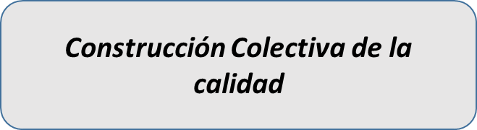
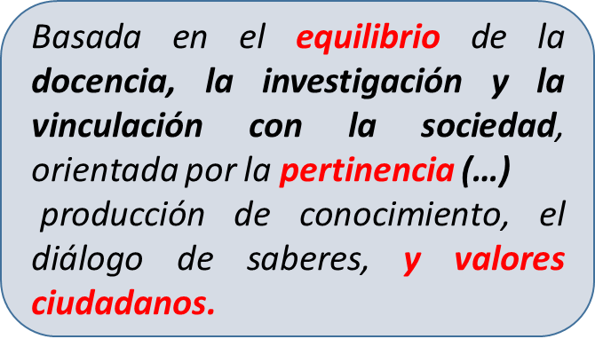
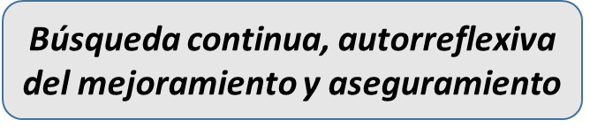
Fundamentación legal
Ley Orgánica de Educación Superior
Principio de la Calidad

Slide 3
Fundamentación legal
Ley Orgánica de Educación Superior
Sistema interinstitucional del Aseguramiento de la Calidad
Artículo 94
Intervienen actores de este Sistema el Consejo de Educación Superior; el Consejo de Aseguramiento de la Calidad de la Calidad de la Educación Superior
Se sustentará principalmente en la autoevaluación permanente que las instituciones de educación superior realizan sobre el cumplimiento de sus propósitos

Slide 4
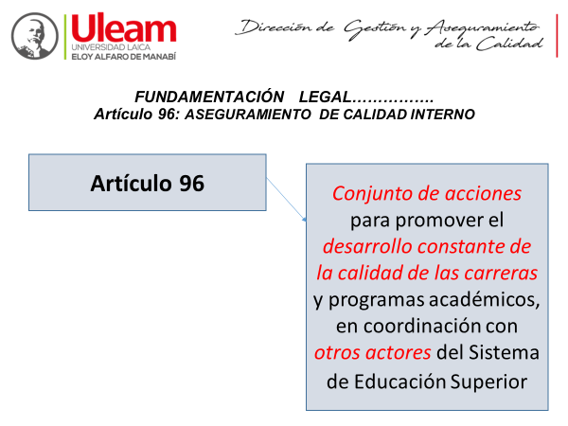
Fundamentación legal
Ley Orgánica de Educación Superior
Aseguramiento de la Calidad

Slide 5
¿Qué es la autoevaluación?
La autoevaluación es el núcleo central del sistema de aseguramiento de la calidad (LOR LOES 2018, Art. 94). Constituye el proceso clave para hacer realidad el principio de calidad porque propende a “la búsqueda continua y auto-reflexiva del mejoramiento, aseguramiento y construcción colectiva de la cultura de calidad educativa superior” (LOR LOES 2018, Art. 93).

Slide 6
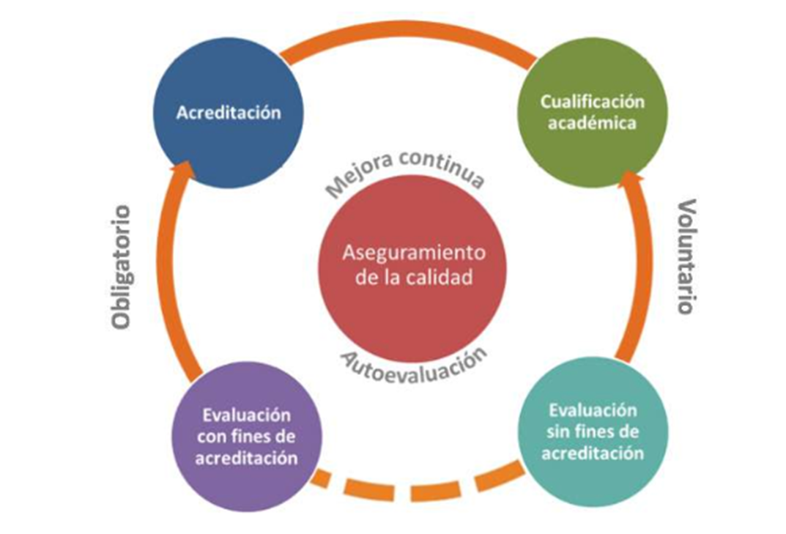

Slide 7
Identificar las dificultades y los logros
Proponer soluciones para garantizar un proceso permanente de mejoramiento de la institución o carrera

Slide 8

Características
Rigurosa
Práctica continua para fortalecer los procesos y la gestión académica.
Conducir a la mejora
Promover la mejora continua.
Crítica
Permanente
Actuar de manera meticulosa, cuidando todos los detalles y no dejando nada al azar.
Tomar una postura objetiva y poco paternalista.
Rigurosa: T

Slide 9
Fases del proceso de autoevaluación
1. Planificación
2.
Ejecución del proceso de autoevalua-ción
3.
Elaboración plan de mejoramiento de la carrera
Socialización

Slide 10

¿Qué aspectos son los que se evalúan?

Slide 11
Modelo transitorio de evaluación del entorno del aprendizaje
Ejes de evaluación del entorno del aprendizaje de carreras
Pertinencia
Organización y recursos
Profesorado
Currículo
Estudiantado

Slide 12
Estructura del Modelo Transitorio de Evaluación de Carreras
Ejes | Componentes | Estándares del modelo transitorio | Elementos fundamentales | Fuentes de información
Pertinencia | 2 | 6 | Todos los estándares | Todos los estándares
Organización y recursos | 2 | 6
Profesorado | 3 | 10
Currículo | 2 | 5
Estudiantado | 2 | 6
Total | 11 | 33

Slide 13
Pertinencia
Planificación
Misión y visión
Estudios prospectivos y planificación
Gestión del aseguramiento interno de la calidad
Vinculación con la sociedad
Planificación de la vinculación con la sociedad
Ejecución de la vinculación con la sociedad
Resultados de la vinculación con la sociedad
Modelo transitorio propuesto
Uleam 2019

Slide 14
Organización y recursos
Gestión académica
Coordinación de los procesos académicos
Seguimiento a graduados
Recursos y ambientes de aprendizaje
Recursos bibliográficos
Políticas de titulación
Ambientes de aprendizaje práctico
Entornos virtuales de aprendizaje
no se considerará para este periodo.

Slide 15
Profesorado
Conformación
Afinidad de formación posgrado
Composición del cuerpo académico
Carrera y desarrollo profesional
Titularidad a tiempo completo
Evaluación integral del profesor
Actualización científica, pedagógica y didáctica
Investigación
Actividad investigadora de los profesores
Planificación de la Investigación
Ejecución de la investigación
Obras de relevancia, libros y capítulos de libros
Publicación de artículos en revistas indizadas

Slide 16
Currículo
Diseño
Perfil de egreso
Plan de estudios
Proceso de aprendizaje
Sílabo
Tutorías Académicas
Evaluación en el proceso de enseñanza -aprendizaje

Slide 17
Estudiantado
Condiciones Institucionales
Bienestar universitario
Sistema de becas y apoyos financieros
Eficiencia académica
Igualdad de oportunidades
Tasa de permanencia del estudiantado
Titulación del estudiantado

Slide 18
PERIODOS A EVALUAR
2020 (1) y 2020 (2)
Estándar | Consideraciones
Titularidad del profesorado | En los elementos fundamentales, variables y/o fuentes de información, cambiar los periodos por: 2015 por 2017 2018 por 2020
Composición del cuerpo académico | En los elementos fundamentales, variables y/o fuentes de información, cambiar el periodo por: 2015 por 2017
Obras de relevancia, libros y capítulos de libros | En los elementos fundamentales, variables y/o fuentes de información, cambiar los periodos por: 2017 por 2019 2018 por 2020
Publicación de artículos en revistas indizadas | En los elementos fundamentales, variables y/o fuentes de información, cambiar los periodos por: 2017 por 2019 2018 por 2020

Slide 19
¿Quiénes participan en el proceso de autoevaluación?
Profesores
Estudiantes
Personal administrativo
Autoridades

Slide 20

¿Cuáles son las carreras que deben autoevaluarse?
Las carreras rediseñadas,
incluyen los paralelos que
tengan en las extensiones
Las carreras nuevas
que al menos tengan dos
periodos concluidos
2020 (1)-(2)

Slide 21
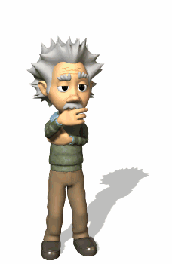
¿Cuáles son las carreras que no realizarán el proceso de autoevaluación?
Enfermería: Evaluación del Plan de Fortalecimiento
Derecho: Evaluación externa, con fines de acreditación
Las carreras que no se rediseñaron, y que están en proceso de cierre progresivo, con plan de contingencia.

Slide 22

PRINCIPALES FUNCIONES
Par académico
Informante clave
Comisión CAC

Slide 23
Función de la Comisión de Aseguramiento de la Calidad
Replicar la inducción del proceso de Autoevaluación de carreras al interno de la Unidad Académica
Organizar el trabajo con los informante claves, relacionado con la recopilación de la información requerida en el modelo y la preparación para el proceso.
Verificar que las evidencias cumplan con los estándares del protocolo de calidad, garantizando la veracidad de la información.
Notificar al DGAC lista de informantes claves
Determinar la agenda de trabajo del equipo evaluador y velar por su cumplimiento.
Conformar el equipo evaluador y notificar al DGAC
Coordinar la participación de profesores y estudiantes en las entrevistas individuales y grupales, y llevar el respectivo registro.
Elaborar y socializar el informe preliminar de autoevaluación de carreras.
Cargar al repositorio digital de la Dirección de Gestión y Aseguramiento de la calidad las evidencias de la ejecución del proceso.

Slide 24
Informantes clave
Organizar las fuentes de información sean estas físicas o digitales, de acuerdo al modelo transitorio de evaluación del entorno del aprendizaje de carreras.
Verificar que las evidencias cumplan con los estándares del protocolo de calidad, garantizando la veracidad de la información.
Colaborar en la carga de fuentes de información al repositorio digital.
Participar en las entrevistas individuales, de acuerdo a la agenda de autoevaluación de la carrera.

Slide 25
Par académico (evaluador)
Participar en el proceso de capacitación
Revisar y analizar las fuentes de información disponibles en el repositorio digital, antes de las jornadas de autoevaluación (visita in situ o entrevistas) con la finalidad de que tenga conocimiento previo del estado de la carrera con respecto a sus procesos.
Participar activamente en las actividades programadas en la agenda de trabajo, durante las jornadas de autoevaluación.
Contribuir de manera crítica, reflexiva y sistemática en la redacción de los hallazgos encontrados.
Determinar la valoración de los elementos fundamentales y los estándares.
Identificar las fortalezas y debilidades por eje.
Registrar los hallazgos encontrados y emitir recomendaciones en el informe técnico.

Slide 26
Líder del equipo:
Controlar el cumplimiento de la agenda, dentro del equipo de trabajo.
Propiciar la participación de todos los integrantes del equipo, en las actividades de la agenda y en la elaboración de los informes.
Entregar el informe impreso, firmado por cada uno de los miembros del equipo evaluador a la Comisión de Aseguramiento de la Calidad de la carrera.

Slide 27

Cronograma General de Autoevaluación 2021

Slide 31
¿Cómo está conformado el equipos evaluadores?
5 equipos evaluadores
Cada equipo 3 profesores
Uno por cada eje
Uno será el líder
Sin paralelo en extensión
Con paralelo en extensión
3 matriz
2 matriz
1 extensión

Slide 32
¿Cómo integrar los grupos para las entrevistas?
Carreras con número reducido de profesores:
Participan todos
Carreras con planta docente numerosa:
Muestra aleatoria de al menos 50%
Eje/Componente | % profesores por grupo del total de profesores de la carrera
Pertinencia | 50,00%
Organización y recursos | 50,00%
Profesorado | 50,00%
Currículo | 50,00%
Estudiantado | 50,00%
Nota: Se excluye a los informantes claves que son responsables de procesos que son tema de la entrevista (únicamente en ese equipo), informantes claves que en ese momento tienen entrevistas individuales y profesores con licencias

Slide 33
¿Cómo integrar los grupos para las entrevistas?
Para la entrevista de los estudiantes de la carrera: Se escogerá de manera aleatoria al menos el 40,00% de estudiantes matriculados en la carrera.
Eje | % estudiantes por grupo
Pertinencia | 8%
Organización y recursos | 8%
Profesorado | 8%
Currículo | 8%
Estudiantado | 8%
Total | 40% (100,00%)
entrevistas
Encuestas(opcional)

Slide 34
¿Cómo realizar el proceso?
El proceso de autoevaluación para la carrera se basa en el análisis de la situación de la carrera respecto de los ejes del modelo de evaluación transitorio del entorno del aprendizaje de carreras Uleam 2019.
El proceso debe estar basado en los objetivos de la carrera, y el cumplimiento del estándar a través de los elementos fundamentales. Las fuentes de información que hayan sido recabadas, son las pruebas fehacientes que soportan adecuadamente las afirmaciones y valoraciones realizadas por el equipo autoevaluador.

Slide 35
Documentos e instrumentos disponibles para el proceso de autoevaluación de carreras.
Matriz - Agenda de trabajo
Guía de preguntas
Formato de informe de trabajo diario
Instructivo para presentar el informe
Matriz para valorar elementos fundamentales y estándares
Modelo transitorio de evaluación del entorno del aprendizaje de carreras, Uleam 2019
Estructura del informe
Guía de autoevaluación de carreras
Matriz de descriptores de los elementos fundamentales de los estándares cualitativos del modelo
Formato para fortalezas y debilidades
Formato para informe de socialización

Slide 36
¿Cómo valorar el estándar?
Se valorará cada uno de los elementos fundamentales con su respectiva escala.
Nivel de la escala | Descripción del nivel de la escala
Cumplimiento satisfactorio | Logra todos los descriptores del elemento fundamental de manera consistente.
Aproximación al cumplimiento | Logra la mayoría de los descriptores del elemento fundamental de manera consistente.
Cumplimiento parcial | Logra la mitad de los descriptores del elemento fundamental de manera consistente.
Cumplimiento insuficiente | No logra la mayoría de los descriptores del elemento fundamental de manera consistente.
Incumplimiento | No logra ninguno de los descriptores del elemento fundamental de manera consistente.

Slide 37
Estándar Ejecución de la Vinculación con la sociedad
La carrera ejecuta los programas y/o proyectos de vinculación con la sociedad, articulados a sus dominios académicos, con la participación de profesores, estudiantes y actores involucrados; da seguimiento y los evalúa, a través de las instancias responsables.
Elemento fundamental | Descriptores |  | Escala de valoración del elemento fundamental
 |  |  | Cumplimiento satisfactorio | Aproximación al cumplimiento | Cumplimiento parcial | Cumplimiento insuficiente | Incumplimiento
La carrera, a través de instancias responsables, da seguimiento y evalúa los programas y/o proyectos de vinculación con la sociedad, con base en la metodología definida, incluyendo la participación de actores involucrados. | Da seguimiento y evalúa los programas y/o proyectos de vinculación con la sociedad | ✔ |  | ✔
 | El seguimiento y evaluación de los programas y/o proyectos de VS se realiza con base en la metodología definida | ✔
 | El seguimiento y evaluación de los programas y/o proyectos de VS incluye la participación de actores involucrados | x
 | La carrera cuenta con una instancia responsable de dar el seguimiento y evaluación a los programas y/o proyectos de vinculación con la sociedad | ✔

Slide 38
¿Cómo valorar el estándar?
Una vez valorado los elementos fundamentales, valorar el estándar en función de la escala establecida.
Nivel de la escala | Descripción del nivel de la escala | Valoración de elemento fundamental
Cumplimiento satisfactorio | Logra el estándar plenamente. Todos sus elementos fundamentales son valorados con cumplimiento satisfactorio.
Aproximación al cumplimiento | Logra en mayor medida el estándar. Todos sus elementos fundamentales son valorados con aproximación al cumplimiento o con una combinación de cumplimiento satisfactorio y aproximación al cumplimiento.
Cumplimiento parcial | Logra el estándar medianamente. Todos sus elementos fundamentales son valorados con cumplimiento parcial o la mayoría son valorados con una combinación de cumplimiento satisfactorio, aproximación al cumplimiento y/o cumplimiento parcial.
Cumplimiento insuficiente | Logra en menor medida el estándar. Todos sus elementos fundamentales son valorados con cumplimiento insuficiente o la mayoría son valorados con una combinación de cumplimiento insuficiente y hasta……. incumplimientos. | Un incumplimiento. (Cuando el estándar contiene 4 elementos fundamentales) 2 incumplimientos. (Cuando el estándar contiene 5 elementos fundamentales) 2 incumplimientos. (Cuando el estándar contiene 6 elementos fundamentales) 3 incumplimientos. (Cuando el estándar contiene 7 elementos fundamentales) 3 incumplimientos. (Cuando el estándar contiene 8 elementos fundamentales)
Incumplimiento | No logra el estándar. La mayoría de sus elementos fundamentales son valorados con incumplimiento.

Slide 39
Aproximación al cumplimiento
Elemento fundamental | Descriptores |  | Escala de valoración del elemento fundamental
 |  |  | Cumplimiento satisfactorio | Aproximación al cumplimiento | Cumplimiento parcial | Cumplimiento insuficiente | Incumplimiento
1 | 1 | ✔ | ✔
 | 2 | ✔
 | 3 | ✔
2 | 1 | x |  | ✔
 | 2 | ✔
 | 3 | ✔
 | 4 | ✔
3 | 1 | ✔ | ✔
 | 2 | ✔
 | 3 | ✔
 | 4 | ✔
4 | 1 | ✔ |  | ✔
 | 2 | ✔
 | 3 | ✔
 | 4 | x
5 | 1 | ✔ | ✔
 | 2 | ✔
 | 3 | ✔

Slide 40
Cumplimiento parcial
Elemento fundamental | Descriptores |  | Escala de valoración del elemento fundamental
 |  |  | Cumplimiento satisfactorio | Aproximación al cumplimiento | Cumplimiento parcial | Cumplimiento insuficiente | Incumplimiento
1 | 1 | ✔ | ✔
 | 2 | ✔
 | 3 | ✔
2 | 1 | x |  | ✔
 | 2 | ✔
 | 3 | ✔
 | 4 | ✔
3 | 1 | ✔ |  |  | ✔
 | 2 | ✔
 | 3 | x
 | 4 | x
4 | 1 | ✔ |  |  | ✔
 | 2 | ✔
 | 3 | x
 | 4 | x
5 | 1 | ✔ | ✔
 | 2 | ✔
 | 3 | ✔

Slide 41
Rúbrica para la valoración de la calidad para las fuentes de información
PARÁMETROS | INCUMPLIMIENTO | CUMPLIMIENTO PARCIAL | CUMPLIMIENTO SATISFACTORIO
 | 0 | 1 | 2
FORMALIDAD DEL DOCUMENTO | Las evidencias NO se presentan en formato original ni en copias certificadas, NO contienen las firmas, sumillas y sellos. Si son digitalizadas la información NO es legible, lógica y ordenada. | Algunas evidencias NO se presentan en formato original ni en copias certificadas, NO contienen las firmas, sumillas y sellos. Si son digitalizadas la información NO es legible, lógica y ordenada. | Las evidencias se presentan en formato original o en copias certificadas, contienen las firmas, sumillas y sellos. Si son digitalizadas la información es legible, lógica y ordenada.
NIVELES DE APROBACIÓN | Las evidencias que requieren aprobación NO cumplen con los niveles de aprobación establecidos en la universidad. | Las evidencias que requieren aprobación cumplen parcialmente con los niveles de aprobación establecidos en la universidad. | Las evidencias que requieren aprobación cumplen con los niveles de aprobación establecidos en la universidad.
CALIDAD DE LA INFORMACIÓN | Las evidencias NO cumplen ampliamente lo solicitado por el elemento fundamental. | Las evidencias cumplen medianamente lo solicitado por el elemento fundamental. | Las evidencias cumplen ampliamente lo solicitado por el elemento fundamental.
ORGANIZACIÓN DE LA INFORMACIÓN | Las evidencias NO contienen información organizada, usando títulos, listas y separaciones para agrupar el material relacionado. | Las evidencias contienen cierta información organizada, usando títulos, listas y separaciones para agrupar el material relacionado. | Las evidencias contienen información bien organizada, usando títulos, listas y separaciones para agrupar el material relacionado.

Slide 42
¿Quién elabora el informe final
La Comisión de Aseguramiento de la Calidad, consolidará los informes técnicos, y sistematizará la información a fin de generar el informe de Autoevaluación de Carrera.

Slide 43
¿Quién socializa el informe preliminar?
La Comisión de Aseguramiento de la Calidad, realizará la socialización del informe preliminar en coordinación con las autoridades de la carrera.
La socialización deberá realizarse con la participación de la comunidad académica: profesores y representantes estudiantiles.
Los cambios o acuerdos deberán registrarse en una memoria o acta.
Se deberá recopilar propuestas de mejoras de los profesores y estudiantes, en función de los resultados expuestos.

Slide 44
¿Quién aprueba el informe final?
La Comisión de Aseguramiento de la Calidad, entregará al Consejo de Facultad, el informe de autoevaluación preliminar, para su análisis y aprobación.

Slide 45
¿Qué debemos hacer con el informe de autoevaluación?
Se debe elaborar el plan de mejoramiento, documento a través del cual la carrera se compromete a llevar a cabo esfuerzos sustantivos para mejorar aquellos aspectos más débiles que no permiten el total cumplimiento de los estándares y los propósitos de la carrera, sin descuidar aquellos aspectos que tienen un buen desempeño.
La carrera debe diseñar estrategias que garanticen el mejoramiento continuo.

Slide 46
¿Cómo organizarnos para elaborar el plan de mejoramiento?
A través de mesas de trabajo:
Conformar equipos por ejes (responsables, miembros de comisiones, autoridades y estudiantes)
Los estudiantes a través de la asociación pueden generar propuestas de mejora, y proponerlo en las mesas de trabajo.
Enriquecer el documento, por medio de la socialización a la planta académica.
Difundir el plan con toda la comunidad de la carrera.

Slide 47
REPOSITORIO DIGITAL

Slide 48


